Slide 1

THE PRODUCT

Slide 2
MARKETING MIX
Produkt je jednou ze součástí marketingového mixu
PRICE
PLACE
PRODUCT
PROMO-TION
MARKETING MIX

Slide 3
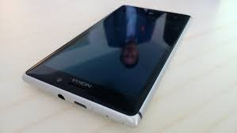
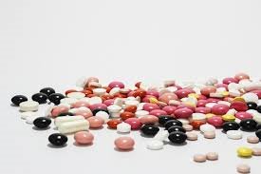

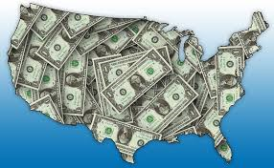
Co může být produktem v marketingu?
= vše co může být prodáno, nabídnuto nebo vyměněno
= nejsou to jen mariální věci (auto, kartáček, pomeranč) ale i nehmotné věci (myšlenka, know-how)

Slide 4
Typy produktu
Typy výrobku:
dlouhodobý - fyzické zboží, jako jsou potraviny nebo TV
nehmotný - nefyzická služba, lékařská prohlídka atd.
Rozdělení podle typu zákazníka:
Produkty pro spotřebitele
produkty pro firmy

Slide 5









Produkty pro zákazníky
  Rychloobrátkové zboží(FMCG)
  trvanlivé
  Služby

Slide 6
Produkty pro firmy
  Materiály a komponenty – dřevo, voda, olej, šroubky
  Produkty, které firma potřebuje k výrobě ale tyto nejsou součástí procesu – budovy, auta
  Dodávky a služby

Slide 7
BUILDING PRODUCT BENEFITS
Philip Kotler suggested that a product should be viewed on three levels.
total product + guarantee and after sales
AUGMENTED PRODUCT
core function + branding, packaging, features, e.g. telephone Nokia with camera and GPS in a green box
TOTAL PRODUCT
CORE PRODUCT
core function, e.g. telephone

Slide 8
Rozhodnutí o novém produktu
Pokud chce firma vyrábět nový produkt, musí rozhodout o několika skutečnostech:
Užitečnost výrobku
značka
označení
obal
Poprodejní servis

Slide 9
Užitečnost produktu
Kvalita
Technická specifikace
Design

Slide 10



Značka
Jméno, značka, symbol, frze nebo kombinace předchozího
Identifikuje produkt
Das Auto.

Slide 11
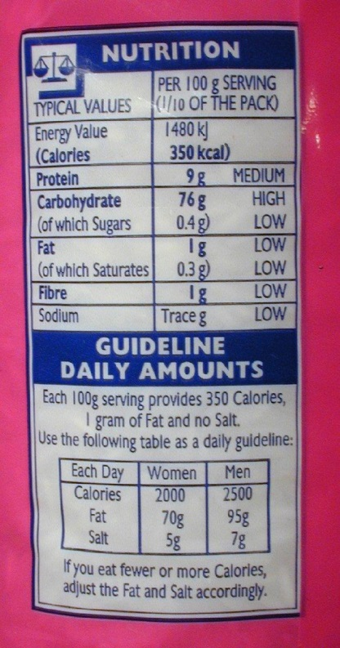

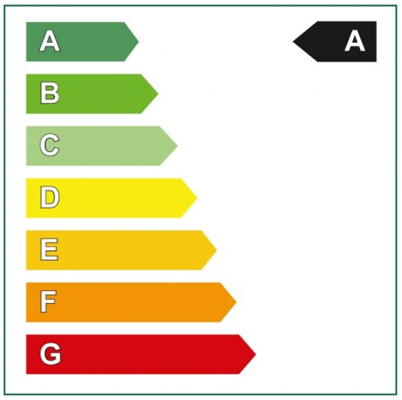

Označení
Označení produktu dává prodávající kupujícímu informace o charakteristikách produktu. Může být tvořeno symboly, piktogramy, grafikou, logy, textem, čísly.

Slide 12
Životní cyklus produktu
Životní cyklus produktu se zaměřuje na prodej výrobku v čase
4
3
5
Prodej, odbyt
2
1
Čas

Slide 13
Životní cyklus produktu
Obsahuje 6 částí:
Vývoj
představení (1)
růst (2)
Zralost (3)
Nasycení (4)
pokles (5)

Slide 14
Fáze životního cyklu produktu
Vývoj – žádný odbyt a vysoké náklady
Představení – malý prodej, vysoké náklady na reklamu
Růst – vzrůstající prodej, vysoké náklady
Zralost – stabilní prodeje, nižší náklady na reklamu, vysoké zisky
Nasycení – prodej začíná pomalu klesat, vysoký profit, je důležité najít nový a nebo alternativní produkt
Pokles – klesající prodej, zisky klesají, produkt může být stažen

Slide 15
Různé druhy životního cyklu
Klasický typ
Chybný produkt
„vrtošivé“ produkty
Oblíbený retro produkt

Slide 16
Resources:
http://businesscasestudies.co.uk/business-theory/marketing/product.html#axzz33J6qVt55
http://www.learnmarketing.net/product.htm
http://en.wikipedia.org/wiki/Durable_good
http://commons.wikimedia.org
www.pixabay.com
http://openclipart.org

